Slide 1
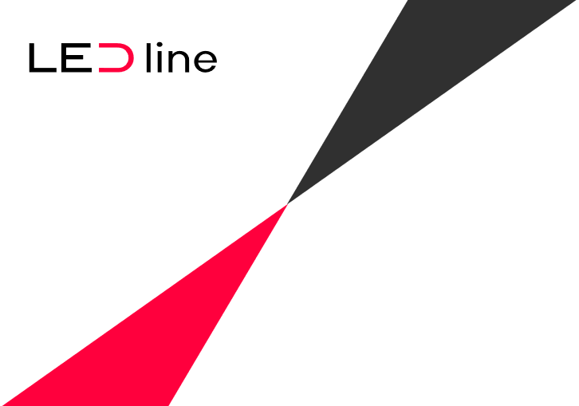


Slide 2
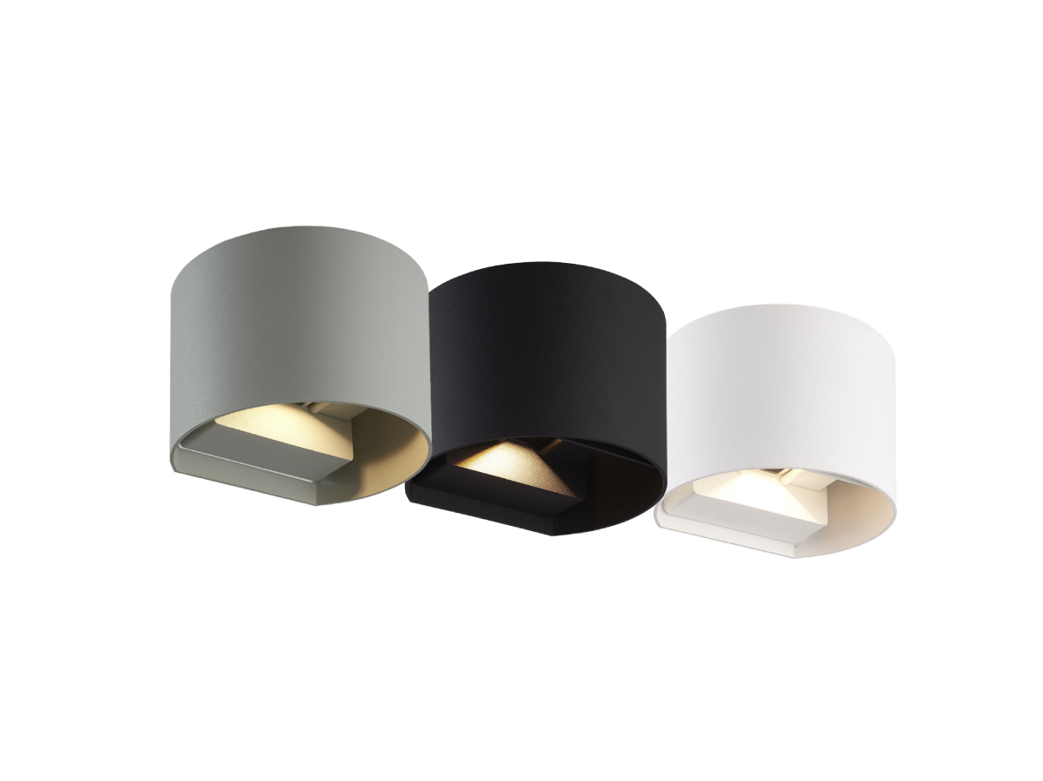
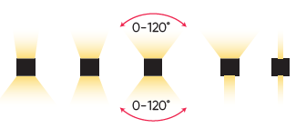
Kinkiet zewnętrzny LED line LITE CILINDER
NOWOCZESNY, MINIMALISTYCZNY DESIGN
SZEROKI, REGULOWANY KĄT ŚWIECENIA
ZINDYWIDUALIZOWANE USTAWIENIE EFEKTÓW ŚWIETLNYCH
DZIĘKI NIEZALEŻNEJ REGULACJI KĄTA GÓRNEGO I DOLNEGO

Slide 3
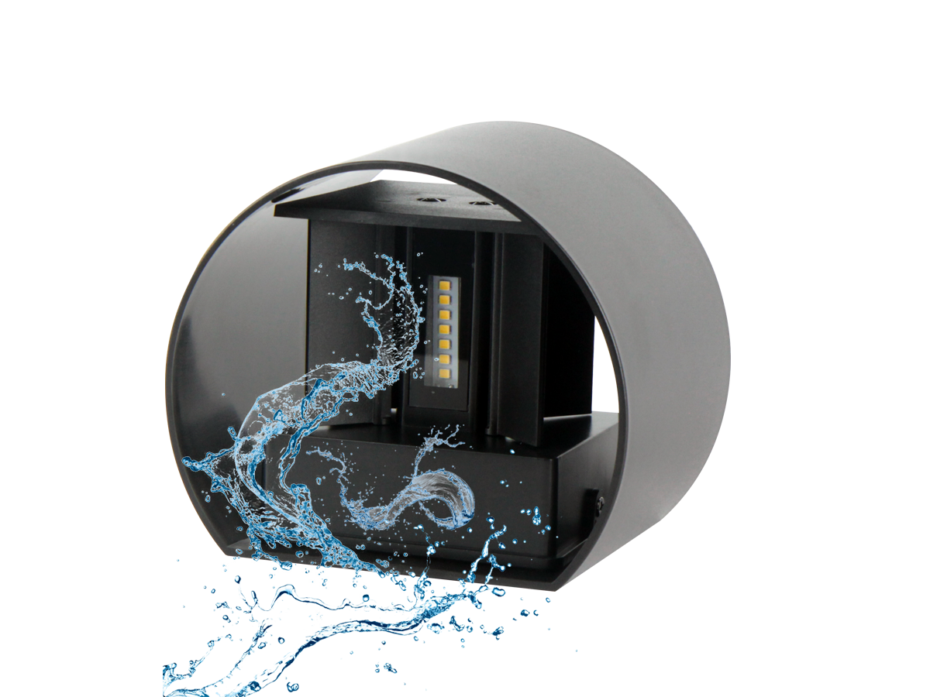
Kinkiet zewnętrzny LED line LITE CILINDER
STOPIEŃ SZCZELNOŚCI: IP54
ENERGOOSZCZĘDNY: 2 x 3W
STRUMIEŃ 450 LM
GWARANCJA: 3 LATA

Slide 4
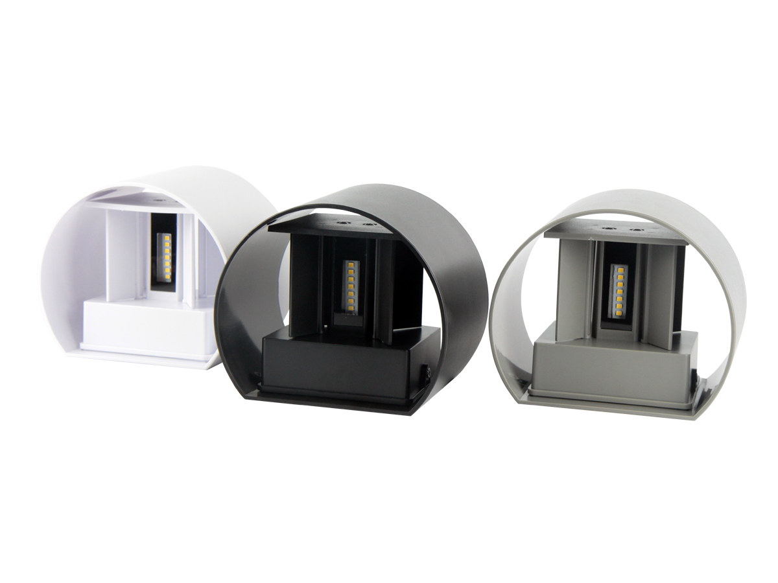
Kinkiet zewnętrzny LED line LITE CILINDER
PEŁNA RODZINA 6 WARIANTÓW
- 3 KOLORY: CZARNY, SZARY, BIAŁY
- 2 BARWY ŚWIATŁA: 3000K i 4000K

